Slide 1










Linux系统编程
Linux System Programming
主讲：王永明

Slide 2

课程目标
掌握操作系统的基本原理
计算机工作原理、多任务管理、并发与竞态
掌握操作系统提供的常用API
基本IO、内存映射
多进程编程
进程管理、进程间通信
多线程编程
线程管理、线程同步

Slide 3
课程安排
第一天
上午：计算机系统概述 下午：基本IO操作
第二天
上午：Linux进程 下午：信号
第三天
上午：共享文件 下午：并发与竞态
第四天
上午：Linux线程 下午：线程同步
第五天
上午：共享内存、消息队列 下午：管道

Slide 4
并发与竞态
Concurrent And RaceCondition
主讲：王永明

Slide 5
课前提问？
如果两台电脑同时向同一台打印机送出打印内容，打印内容是各自期望的吗？如何解决？
客车上只有20个座位，A队有30人从前门上车，B队有30人从后门上车，问座位排满时，A队多少人？B队多少人？
一条生产线上，两个相邻工位，前一个工位工作没完成时，后一个工位处于什么状态？
两个进程打开同一个文件，同时对文件进行操作，会出现什么问题？

Slide 6
目录页
文件共享
临界资源
同步机制
同步互斥
死锁饥饿
典型问题

Slide 7
转场页
文件共享
临界资源
同步机制
同步互斥
死锁饥饿
典型问题

Slide 8
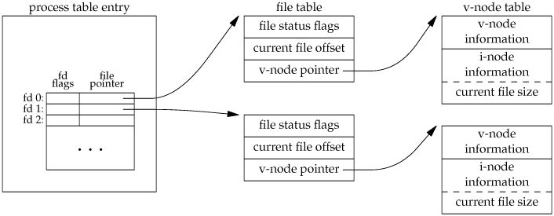
一、文件共享
文件操作内核实现结构

Slide 9
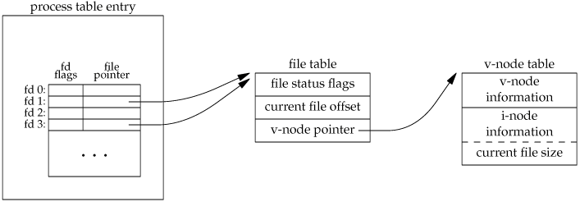
一、文件共享
dup和fork时的文件描述符操作

Slide 10
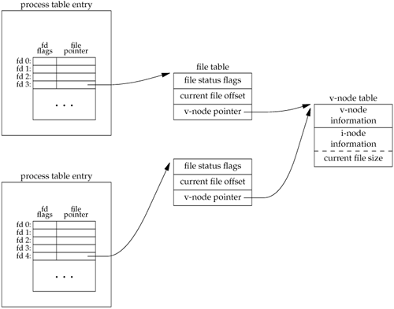
一、文件共享
两个独立进程各自打开同一文件

Slide 11
一、文件共享
示例代码1
lockmain.c locknone.c

Slide 12
一、文件共享
创建锁文件
以“原子操作”创建一个锁文件
原子操作：无法被打断的操作
锁文件充当一个指示器的角色
open、O_CREAT&O_EXCL
open原子操作完成先判断文件是否存在，如何不存在则创建它
/tmp/LCK.name
EEXIST错误号
建议性锁非强制

Slide 13
一、文件共享
锁文件示例代码
lockmain.c lockopen.c
只能轮询检测
访问大型的共享文件？如数据库

Slide 14
一、文件共享
文件区域锁
文件段锁定、文件区域锁定、字节范围锁定
int fcntl(int fildes , int command, …)
对文件描述符操作，根据command设置不同的任务
用于文件区域锁的三个command：
F_GETLK：获取文件描述符的锁信息
F_SETLK：对文件某个区域加锁或解锁
F_SETLKW：作用同F_SETLK，但无法获取锁时一直阻塞到能锁
实际原型：
int fcntl(int fildes , int cmd, struct flock * flock_structure)
程序对某个文件拥有的所有锁都将在文件描述符被关闭时自动清除
程序在结束时也会清除各种锁
只能使用read和write系统调用配合使用，不能使用fread和fwrite

Slide 15
一、文件共享
文件区域锁——struct flock说明
至少包含以下成员：
short l_type：见下表
short l_whence：SEEK_SET、SEEK_CUR、SEEK_END
off_t l_start：区域第一字节相对于l_whence的相对位置
off_t l_len：区域字节数
pid_t l_pid：持有锁的进程ID，一般配合F_GETLK使用
l_type的取值
F_RDLCK | 读锁，共享锁，多个进程可以同时持有同一区域的共享锁，只要有读权限。一个区域只要一把共享锁，就无法设置独占锁。
F_WRLCK | 写锁，独占锁，同一区域只能有一个进程（具有写权限）设置独占锁
F_UNLCK | 解锁，用来清除锁

Slide 16
一、文件共享
文件区域锁——F_GETLK操作说明
获取指定文件指定区域相关锁的信息
int fcntl(int fildes , F_GETLK, struct flock * flock_structure)
成功返回非-1值，失败返回-1，锁信息可以通过flock_structure参数内容来检查（比如l_pid）
代码范例：
struct flock region_to_test;
region_to_test.l_type = F_WRLCK; region_to_test.l_whence = SEEK_SET;
region_to_test.l_start = 0; region_to_test.l_len = 10; region_to_test.l_pid=-1;
fcntl(fd, F_GETLK,&region_to_test);
if(region_to_test.l_pid !=-1 ){
prinrf(“This region is locked by %d\n”, region_to_test.l_pid );
}

Slide 17
一、文件共享
文件区域锁——F_SETLK、F_SETLKW操作说明
对指定文件的某个指定区域设置指定锁
F_SETLK设置失败将直接返回-1， F_SETLKW设置失败将阻塞
l_pid无作用
代码范例：
struct flock region_read;
region_read.l_type = F_RDLCK; region_read.l_whence = SEEK_SET;
region_read.l_start = 20; region_read.l_len = 20;
ret = fcntl(fd, F_SETLK,&region_read);
if(-1 == ret )
{
printf(“Lock region failed\n”);
}

Slide 18
一、文件共享
文件区域锁示例
lockfileregion.c testlockfileregion.c
wraplock.c wraplock.h

Slide 19
一、文件共享
应用示例1：统一的序列号
lockmain.c lockfcntl.c
应用示例2：单一实例程序
alreadyrunning.c testonedaemon.c

Slide 20
转场页
文件共享
临界资源
同步机制
同步互斥
死锁饥饿
典型问题

Slide 21
二、同步互斥
并发与竞态
并发执行：Concurrent
多个单元同时、并行被执行
这样单元可能是进程或线程
并发执行单元对共享资源的访问很容易导致数据错乱
解决这样的错乱问题是所有操作系统核心问题之一
竞态条件（竞态情况）：Race Condition
从多任务的角度来讲，是指两个或多个任务对共享的数据进行读或写的操作时，最终的结果取决于这些任务的执行顺序
并发产生竞态，竞态导致共享数据的错乱
一种极端低可能性的事件，因此程序员往往会忽视竞态。但是在计算机世界中，百万分之一的事件可能没几秒就会发生，而其结果是灾难性的。
竞态是由于对资源的共享访问而产生的

Slide 22
二、同步互斥
解决竞态的原则
只要可能，就应该避免资源的共享。若没有并发访问，就不会有竞态。
必须显式地管理对共享资源的访问。常见管理技术有：锁定、互斥、原子操作，确保一次只有一个任务可操作共享资源。
当内核代码创建了一个可能和其他部分共享的对象时，该对象必须在还有其他部分引用自己时保持存在（并正确工作）。对象尚不能正确工作时，不能将其对内核可用。

Slide 23
二、同步互斥
同步
任务之间直接的制约关系，是为完成某种功能而建立的两个或多个任务，这个任务需要在某些位置上协调他们的工作次序而等待、传递信息所产生的制约关系。
任务间是合作关系，而不是竞争关系，存在着依赖。
工厂生产线
比如说进程A需要从缓冲区读取进程B产生的信息，当缓冲区为空时，进程A因为读取不到信息而被阻塞。而当进程B产生信息放入缓冲区时，进程A才会被唤醒。

Slide 24
二、同步互斥
互斥
任务之间的间接制约关系。当一个任务使用共享资源时，另一个任务必须等待。只有当其余任务不在使用共享资源后，这个任务才会解除阻塞状态。
任务间竞争关系，而不是合作关系，存在着争抢。
汽车座位
比如进程B需要访问打印机，但此时进程A占有了打印机，进程B会被阻塞，直到进程A释放了打印机资源,进程B才可以继续执行。

Slide 25
转场页
文件共享
临界资源
同步机制
同步互斥
死锁饥饿
典型问题

Slide 26
三、临界资源
临界资源
在操作系统中，进程是占有资源的最小单位，线程是能获取时间片的最小执行单元，可以访问其所在进程内的所有资源，但线程本身并不占有资源或仅仅占有一点必须资源。我们把进程和线程统称为任务（Task）。
但对于某些资源来说，其在同一时间只能被一个任务所占用。这些一次只能被一个进程所占用的资源就是所谓的临界资源或称为共享资源。
典型的临界资源比如物理上的打印机，或是存在硬盘或内存中被多个任务所共享的一些变量和数据等
临界资源必须显式地加以保护管理，否则很有可能造成数据的错乱问题。
对于临界资源的访问，必须是互斥地进行。也就是当临界资源被占用时，另一个申请临界资源的任务会被阻塞，直到其所申请的临界资源被释放。

Slide 27
三、临界资源
临界区
任务内访问临界资源的代码被成为临界区。
显式处理临界资源的一般步骤：
1. 进入区:查看临界区是否可访问，如果可以访问，则转到步骤二，否则任务会被阻塞直到临界区可访问。
2.临界区：在临界区操作共享资源。
3.退出区:清除临界区被占用的标志。
4.剩余区：进程与临界区不相关部分的代码。

Slide 28
转场页
文件共享
临界资源
同步机制
同步互斥
死锁饥饿
典型问题

Slide 29
四、死锁饥饿
死锁
每一个任务都在等待只能由其他任务才能引发的事件，那么这些是死锁的
对临界资源操作不当，导致任务永远睡眠
有时又称为抱死
现实例子：交通死锁
如果任务A锁住了资源1并等待资源2，而任务B锁住了资源2并等待资源1，这样两个任务就发生了死锁现象
如果某个任务在其临界区代码里试图再次获取同样的共享资源
如果任务A锁住了资源，临界区后没有释放锁，任务B永远没法获得共享资源，则任务B死锁，任务A在其后续代码里又试图获取共享资源，则任务A死锁

Slide 30
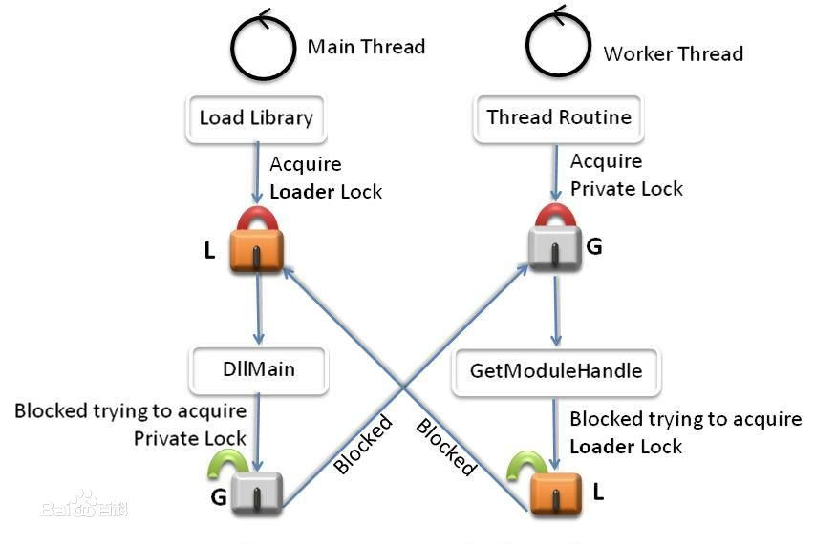
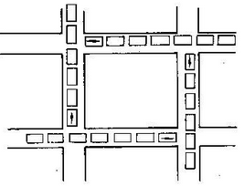
四、死锁饥饿
死锁

Slide 31
四、死锁饥饿
活锁
对临界资源操作不当，导致任务永远忙等待
现象与死锁类似，但是任务不是睡眠，而是以占用时间片的形式忙等待

Slide 32
四、死锁饥饿
饥饿
指一个可运行的进程尽管能继续执行，但被调度器无限期地忽视，而不能被调度执行的情况。
现象描述：如果任务T1封锁了数据R,任务T2又请求封锁R，于是T2等待。T3也请求封锁R，当T1释放了R上的封锁后，系统首先批准了T3的请求，T2仍然等待。然后T4又请求封锁R，当T3释放了R上的封锁之后，系统又批准了T4的请求......T2可能永远等待
有一定几率解开
解决方法：先来先服务

Slide 33
转场页
文件共享
临界资源
同步机制
同步互斥
死锁饥饿
典型问题

Slide 34
五、同步机制
现实实例
以一个停车场的运作为例。简单起见，假设停车场只有三个车位，一开始三个车位都是空的。
这时如果同时来了五辆车，看门人允许其中三辆直接进入，然后放下车拦，剩下的车则必须在入口等待，此后来的车也都不得不在入口处等待。
这时，有一辆车离开停车场，看门人得知后，打开车拦，放入外面的一辆进去，如果又离开两辆，则又可以放入两辆，如此往复
车位是公共资源（临界资源或共享资源）
每辆车好比一个任务（一个进程或线程或异常处理程序）
看门人起的就是同步机制的作用（锁文件、区域锁、信号量）

Slide 35
五、同步机制
同步机制原则
解决竞态条件问题的方法——同步机制
应遵循的原则：
空闲让进
忙则等待
有限等待：避免死等
等待方式：
让权等待：让出处理器，睡眠
忙等待：轮询等待

Slide 36
五、同步机制
常用同步机制
锁文件
文件区域锁
信号量

Slide 37
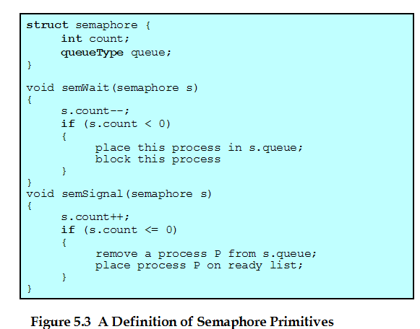
五、同步机制
信号量（Semaphore）
一个特殊整型变量
这个整型值表示有多少个同类共享资源
三个操作：
定义并初始化为非负整数
等资源可用信号P操作： s--; if(s < 0) wait();
发资源可用信号V操作：
s++; if(s<=0) post();

Slide 38
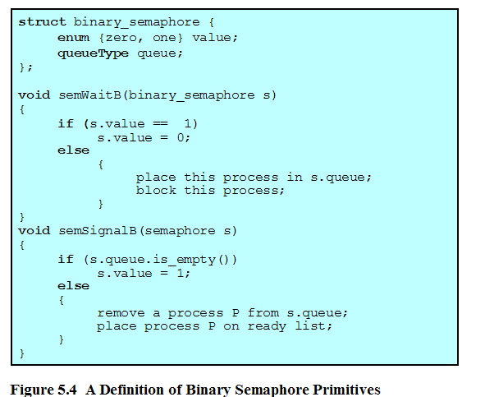
五、同步机制
互斥量（Mutex）
二元信号量
取值0或1

Slide 39
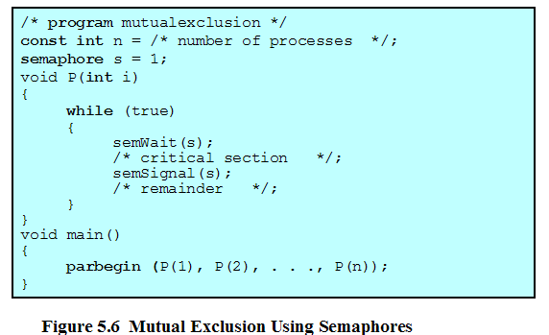
五、同步机制
使用信号量互斥

Slide 40
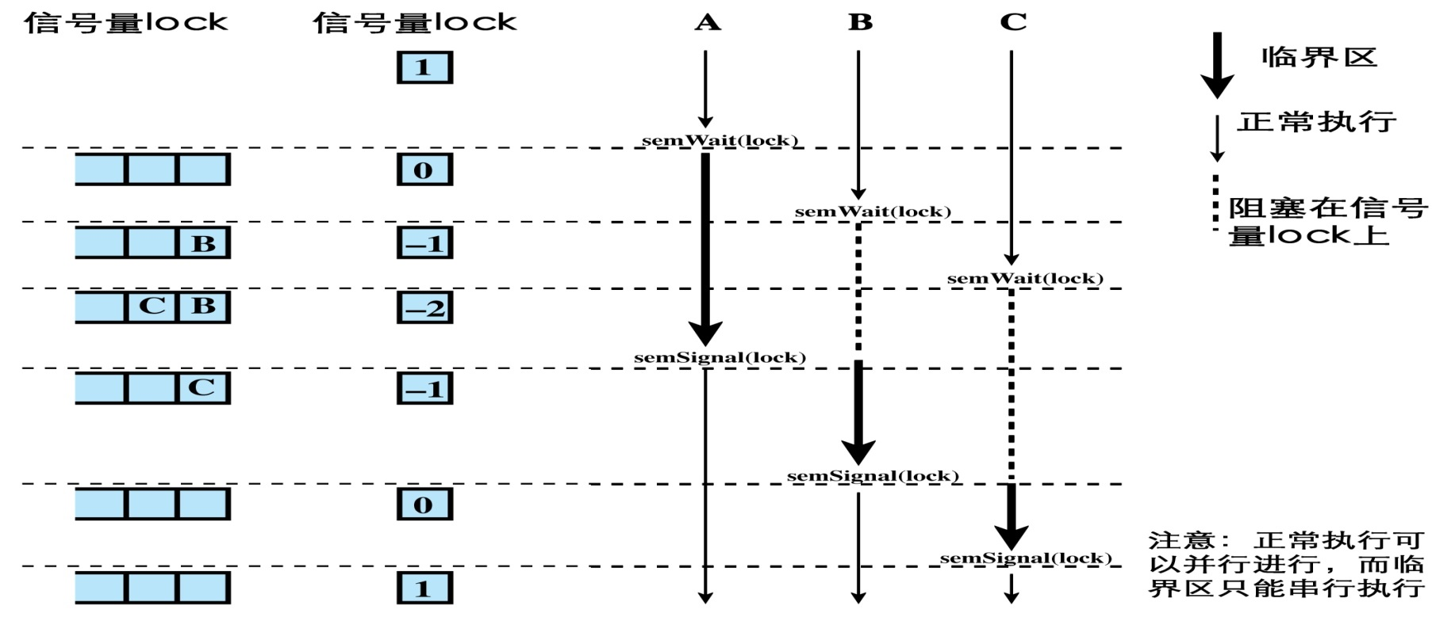
五、同步机制
互斥解析

Slide 41
转场页
文件共享
临界资源
同步机制
同步互斥
死锁饥饿
典型问题

Slide 42
六、典型问题
生产者-消费者问题（有限缓冲问题）
有一群生产者进程在生产产品，并将这些产品提供给消费者进程去消费。
为使生产者进程与消费者进程能并发执行，在两者之间设置了一个具有 n 个缓冲区的缓冲池
生产者进程将它所生产的产品放入一个缓冲区中；消费者进程可从一个缓冲区中取走产品去消费。
不允许消费者进程到一个空缓冲区去取产品，也不允许生产者进程向一个已装满产品且尚未被取走的缓冲区中投放产品

Slide 43
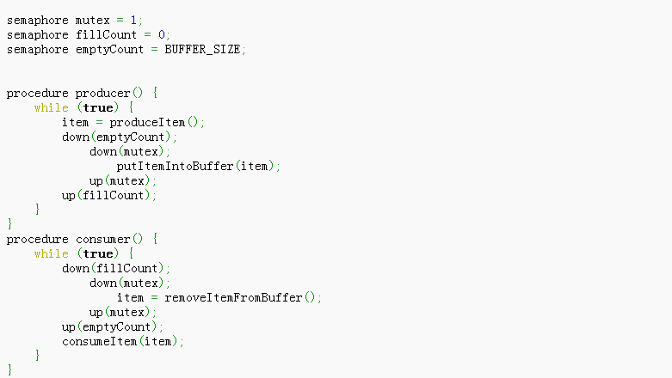
六、典型问题
生产者消费者解决方案

Slide 44
六、典型问题
读者-写者问题
一个数据文件或记录，可被多个进程共享， 我们把只要求读该文件的进程称为 “Reader进程” ，其他进程则称为 “Writer 进程” 。
允许多个进程同时读一个共享对象，因为读操作不会使数据文件混乱。
但不允许一个 Writer 进程和其他 Reader 进程或 Writer 进程同时访问共享对象，因为这种访问将会引起混乱。

Slide 45
六、典型问题
读者-写者问题解决方案
readcount：正在读数据的任务数 0
wmutex：负责写互斥 1
rmutex：读者进程间互斥访问readcount 1
读进程
wait(rmutex);
if(0==readcount) wait(wmutex);
readcount++;
up(rmutex);
reading;
wait(rmutex);
readcount--;
if(0==readcount) up(wmutex);
up(rmutex);
写进程
wait(wmutex);
writing;
up(wmutex);

Slide 46
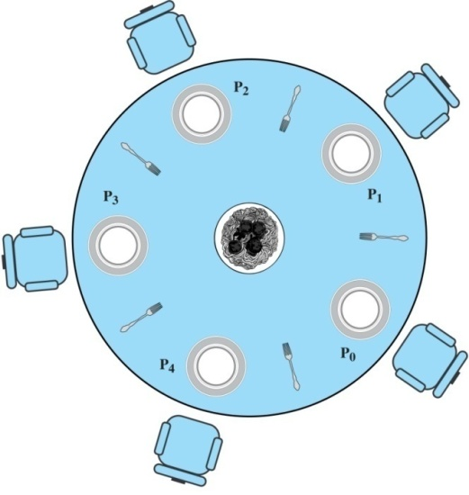
六、典型问题
哲学家就餐问题

Slide 47
六、典型问题
哲学家就餐问题解决方案
初步解决方案：
mutex chopstick[5] 全部初始化为1则：
wait(chopstick[i]);
wait(chopstick[(i+1)%5]);
eat();
signal(chopstick[i]);
signal(chopstick[(i+1)%5]);
think();
死锁可能？
解决方法：至多只允许有四位哲学家同时去拿左边的筷子

Slide 48
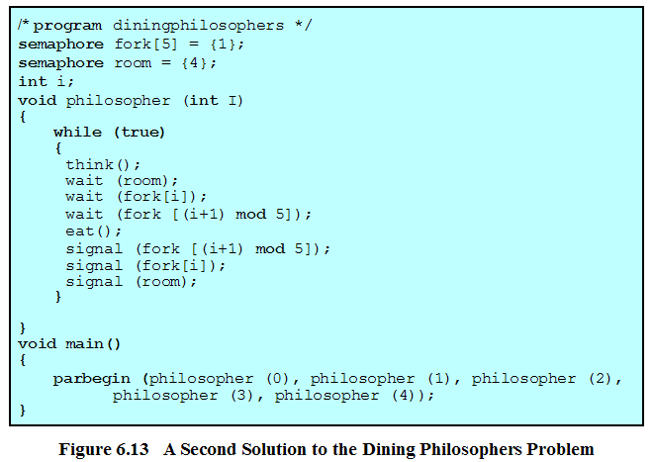
六、典型问题
哲学家就餐问题解决方案

Slide 49
扣扣：2390312790
手机：15951715350
博客：hirowang.blog.chinaunix.net
主讲：王永明

